Slide 1
Выпускная квалификационная работа
по теме:”Тестовая стратегия”.
название программы:
Тестировщик цифровых продуктов\QA инженер
Поток: QA. 103
Выполнила: Исаева Наталья Алексеевна
2023 год

Slide 2
STLC =
жизненный цикл тестирования
Схема STLC:
Последовательность действий, которые необходимо произвести для обеспечения качества продукта и его соответствия требованиям. В рамках данной работы - это:
Анализ требований. Создание и изучение рп Рокет.чат как объект.
Планирование - разработка тестовой стратегии.
Создание - юзкейсы(как можно использовать объект), из них вытекают тест-кейсы.
Тестирование - непосредственное процесс прогона тест-кейсов.
Завершение цикла тестирования - получение результатов и создание отчетности.

Slide 3
Front-End
Исполнитель: Исаева Н.А., обучающаяся 21-Schools
Объект: веб-версия Rocket.Chat iamqa.rocket.chat
Окружение: Опера (вер. 95.0.4635.84(64-разрядный) Google Chrome (вер. 109.0.5414.149(64-разрядный), Mozilla (вер. 115.0.3 esr (64-разрядный)
Тестовая документация: тест-кейсы, тест-план, тест-репорт.
Виды тестирования: Классы эквивалентности, прогнозирование ошибок.
Результат: тестовые мероприятия выполнены в полном объеме, получены результаты практической работы.

Slide 4
Back-End
Исполнитель: Исаева Н.А., обучающаяся 21-Schools
Объект: веб-версия Rocket.Chat iamqa.rocket.chat
Окружение: Опера (вер. 95.0.4635.84(64-разрядный) Google Chrome (вер. 109.0.5414.149(64-разрядный), Mozilla (вер. 115.0.3 esr (64-разрядный)
Тестовая документация: тест-кейсы, тест-план, тест-репорт.
Виды тестирования: нагрузочное, безопасности. Метод черного ящика, метод белого ящика.
Результат: тестовые мероприятия выполнены в полном объеме, получены результаты практической работы.

Slide 5
MongoDB - NoSQL-СУБД, которую используется Rocket.Chat.
MongoDB — это документоориентированная нереляционная СУБД, которая распространяется по лицензии SSPL и имеет открытый исходный код. В MongoDB базы состоят из коллекций и документов — иерархических структур, содержащих пары «ключ — значение» (поля).
Если проводить аналогии с реляционной базой, коллекции при таком способе хранения соответствуют таблицам, а документы — строкам.
Информация отформатирована в BSON — двоичной кодировке JSON-подобных документов. Это позволяет поддерживать данные типа Date и двоичных файлов, что невозможно в JSON.
У документов нет строгой структуры. Они могут содержать разные наборы полей, причём различающиеся как по типу, так и по количеству.

Slide 6
Главные особенности, выделяющие MongoDB среди прочих систем:
Это кросс-платформенная СУБД, работающая в ОС Windows, Linux и macOS. Она написана на С++.
Базы хранятся в виде наборов из связанных между собой экземпляров (реплик) на нескольких серверах (узлах). Оригинальный экземпляр — ключевой, в нём выполняются операции. Остальные — вторичные, копии. Если на ключевом сервере случилась неисправность или ведутся т.р., то главной становится одна из копий. Когда сервер заработает в штатном режиме, всё возвратится на свои места - репликация. Так обеспечивается доступность данных и их резервирование.
Чтобы увеличить пропускную способность СУБД, при работе с большими данными применяется шардирование — базы разбиваются на части (шарды) и размещаются на разных серверах. Это позволяет сбалансировать нагрузку на них.
Размер документов ограничен — он не может быть больше 16 МБ. Если нужно хранить больший объём информации, применяется технология GridFS. Система делится на две коллекции: в первой хранятся имена файлов и метаданные, а во второй — данные, разбитые на небольшие файлы.
В MongoDB есть система специальных запросов: данные можно искать по полям и диапазонам, поддерживаются регулярные выражения, можно возвращать пользовательские функции.
Чтобы ускорить доступ к данным и поиск по базе, поддерживается индексация. Информация закодирована в формате BSON — это помогает быстро искать нужные данные.
Есть собственный язык запросов. В нём не предусмотрены сложные JOIN-соединения.

Slide 7
Рабочее пространство Rocket.chat
1. Топбар/скроллбар
А. Личный Кабинет пользователя
Лого
Ник
Статус
Возможность сменить статус на предложенные системные
Возможность сменить статус на пользовательский
Окно сообщения
Иконка с цветовым индикатором
Кнопка "Отмена"
Кнопка "Сохранить"
Тема приложения
Моя учетная запись
Выйти
Б. Меню топа бара
Кнопка "Домой”
Кнопка "Поиск"
Каталог
Внешний вид списка чатов
Создать
Администрирование
Администрирование -
- Руководство по пробному периоду - - Регистрация - - Workspace - - Настройки Omnichannel
Приложения - - Магазин - - Установлен - - Request
Аудит
Сообщения
Логи

Slide 8
Рабочее пространство Rocket.chat
2. Сайдбар Omnichannel
3. Список каналов: Сайдбар
1. Настройки Omnichannel
2. Уведомления
3. Контакт-центр Omnichannel
Иконка канала -
Название -
Добавить в избранное -
Меню действия -
вызов -
Информация о чате -
Треды -
Обсуждения -
Участники -
Поиск сообщений -
Вложения -
Администрирование -
Настройка уведомлений -
Упоминания -
Отмеченные сообщения -
Прикрепленные сообщения -
Экспорт сообщений -
Горячие клавиши -
Удалить -
Звонки.

Slide 9
Функциональное тестирование
Для проведение этого вида тестирования было создано 205 тест-кейсов в системе TestIT. А именно:
· Работа с учетной записью
· Создание каналов, команд, переписок, обсуждений
· Обмен текстовыми, аудио, видео сообщениями, файлами
· Добавление, назначение ролей, удаление участников
· Панель администрирования
· Оповещение
· Импорт, экспорт данных
· Интеграции

Slide 10
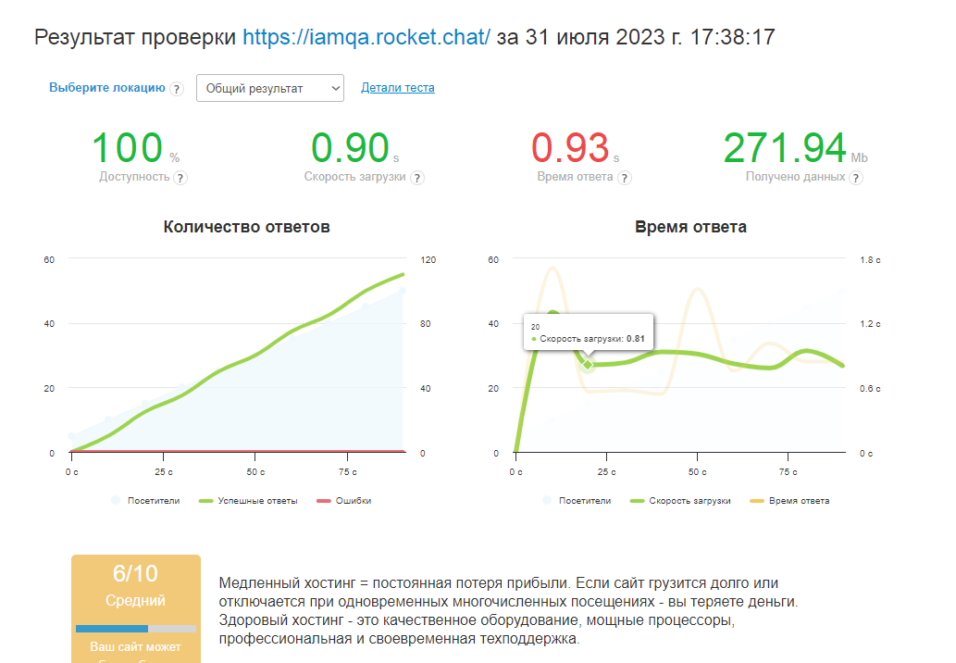
Нагрузочное тестирование:
Результат проверки на https://loaddy.com

Slide 11
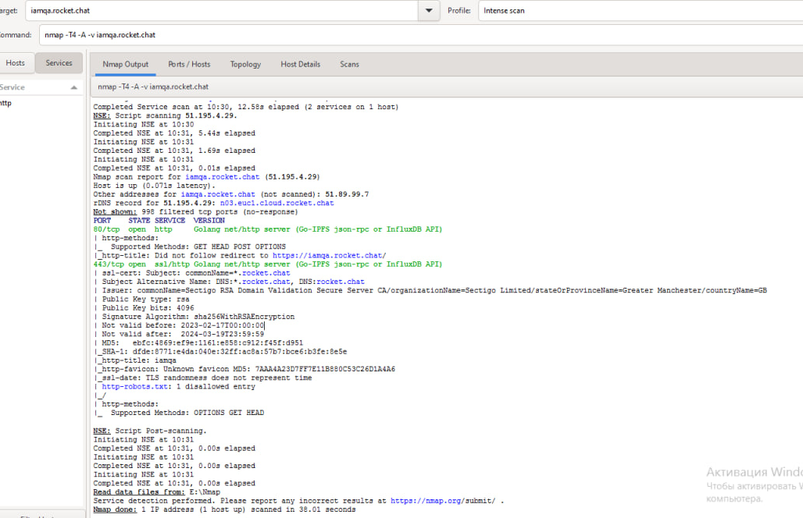
Тестирование безопасности:
Сканирование:

Slide 12
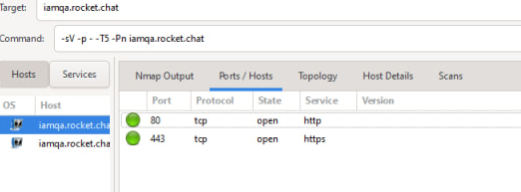
Тестирование безопасности:
Поиск портов, используемых для протоколов безопасности:

Slide 13
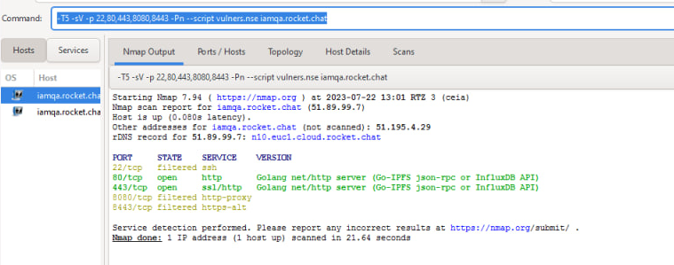
Тестирование безопасности:
Проверка на уязвимости:

Slide 14
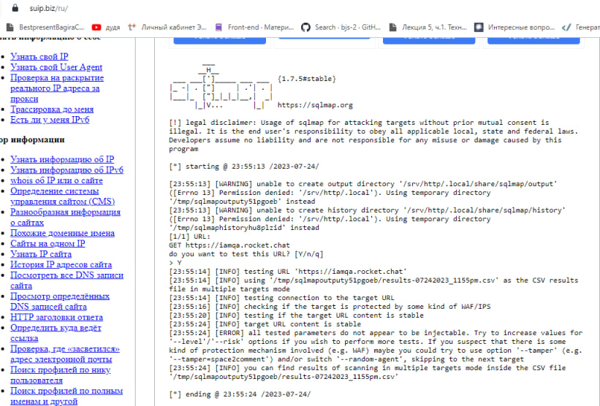
Тестирование безопасности:
Проверка на SQL-инъекцию

Slide 15
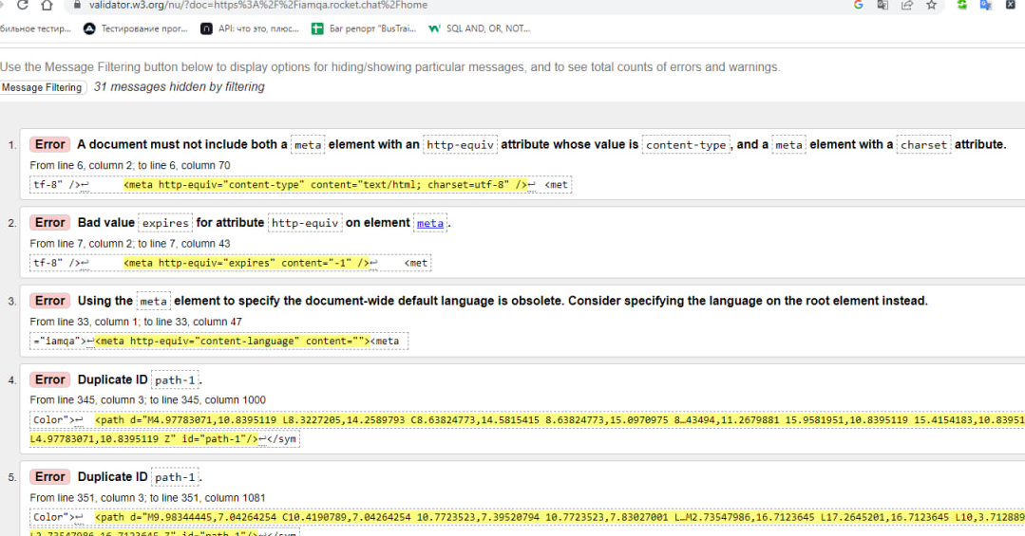
UI тестирование:
Проверка на соответствие стандарту верстки: 31 ошибка

Slide 16
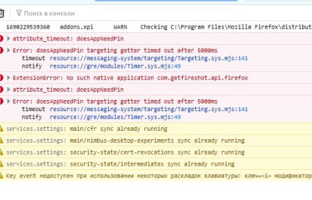
Баги:
попытка сохранить команду с именем на русском языке

Slide 17
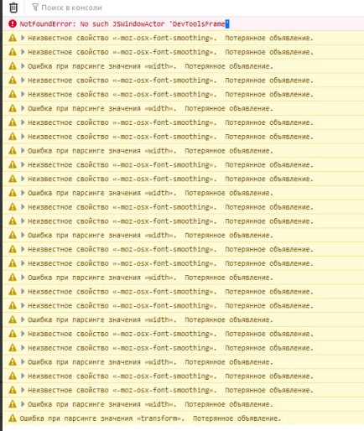
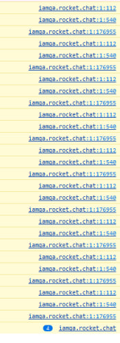
Баги:
редактировать ранее введенное сообщение в личной переписке

Slide 18
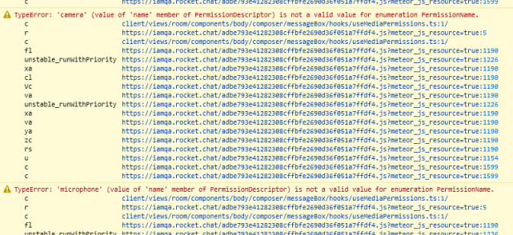
Баги:
Создание обсуждения.

Slide 19
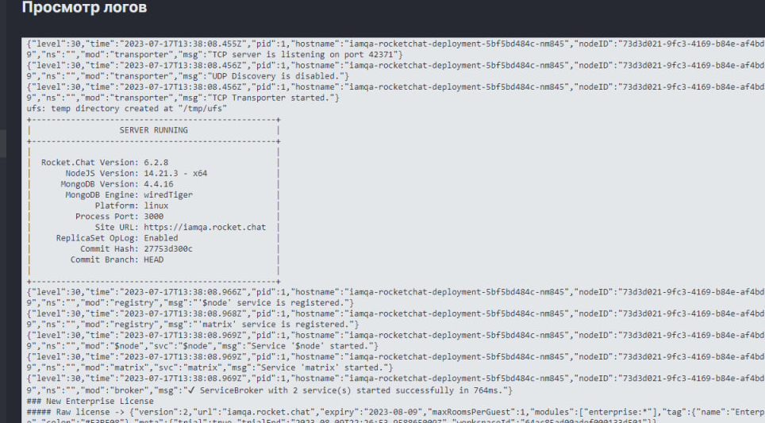
Логи:

Slide 20
Рефлексия:
Что получилось: познакомиться с инструментом Nmap, он используется для тестирования безопасности сайта. Позволяет получить данные о портах, которые использует сайт для протоколов, проверить ресурс на уязвимости, на перебор форма авторизации. Все эти проверки позволяют защитить данные пользователей от третьих лиц и мошеннических действий в дальнейшем.
Что НЕ получилось: возможно, следовало не пытаться так рано освоить новые инструменты. А уделить больше времени функциональному тестированию и UI.
Потому, как Стафф-проверка с экспертом показала мне мои недоработки, учту их в своей будущей работе.

Slide 21
